Slide 1
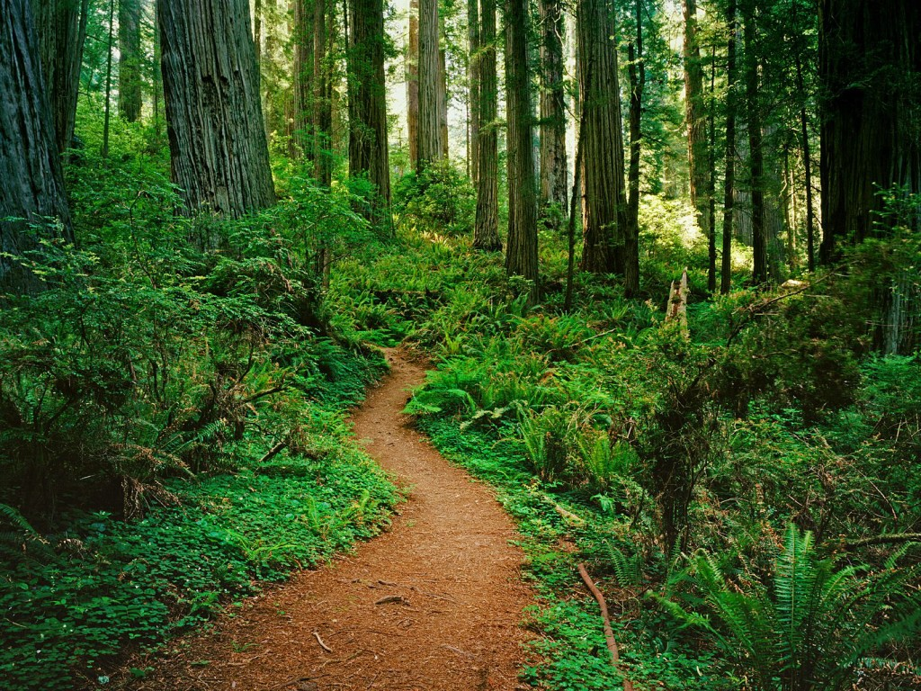
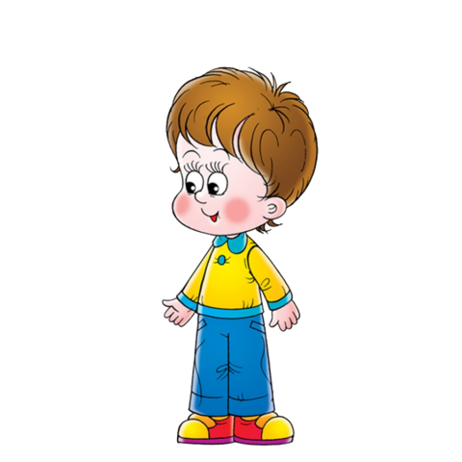
Как не заблудиться в лесу?
Главное управления МЧС России по Республике Башкортостан
Соблюдай основные правила:
НЕ ХОДИ в лес один;
СООБЩИ родственникам о маршруте
Возьми с собой компас, спички, нож, продукты, телефон;
Перед тем как войти в лес, ОПРЕДЕЛИ стороны света, чтобы знать, в каком направлении возвращаться.
Что делать, если все-таки заблудился в лесу:
Не паникуй, постарайтесь вернуться назад по своим следам;
Прислушайся: шум поезда, гудки автомобиля помогут тебе сориентироваться;
Если есть ручей или река, следуй вниз по течению;
Держись вдоль линий электропередач, проселок и тропинок;
Не следует выбираться из лесу ночью. Начинает темнеть- займись обустройством места для ночлега.
Единый телефон службы спасения – «112»

Slide 2
Звуки сирены означают сигнал
«ВНИМАНИЕ ВСЕМ!»
Главное управления МЧС России по Республике Башкортостан
Единый телефон службы спасения-«112»
УСЛЫШАВ ИХ,НЕОБХОДИМО:
Немедленно включить телевизор, радиоприемник;
Внимательно прослушать экстренное сообщение о сложившейся обстановке и порядке действий;
Держать все эти средства постоянно включенными в течение всего периода ликвидации аварий, катастроф или стихийных бедствий.

Slide 3
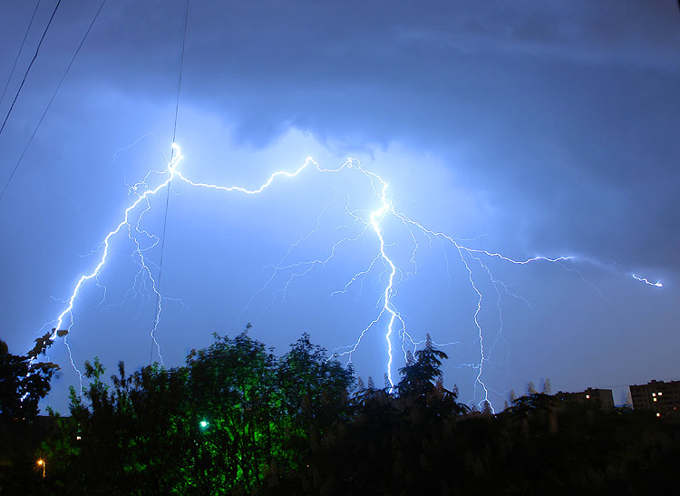
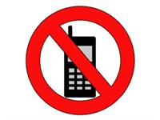
Правила безопасности во время грозы!
Главное управления МЧС России по Республике Башкортостан
Если гроза застала Вас на улице:
Избегайте открытой местности;
Избегайте воды (удар молнии распространяется вокруг водоема в радиусе 100 м);
Найдите укрытие(магазин, подъезд).
Если гроза застала Вас в помещении:
Закройте окна и двери;
Держитесь подальше от окон, электроприборов, не прикасайтесь к мокрому и металлическому;
Отключите внешние антенны и выключите из розетки электроприборы.
Если гроза застала Вас в автомобиле, на мотоцикле или велосипеде:
Лучше остановиться и переждать её( ехать в момент разряда молнии опасно-мощные переменные магнитные поля могут вызвать сбой в оборудовании автомобиля);
Покиньте велосипед(мотоцикл) и переждите грозу на расстоянии 30-50 м от них.
Нельзя прятаться под деревьями во время грозы, молния может попасть в дерево.
Нельзя купаться во время грозы, вода хороший проводник электричества.
Нельзя пользоваться во время грозы мобильным телефоном!
Единый телефон службы спасения - «112»

Slide 4
Если у Вас отключили электроэнергию:
Главное управления МЧС России по Республике Башкортостан
Будьте осторожны со спичками, свечами, лампами (газовые, керосиновые), ведь они крайне пожароопасны.
1.
Отключите все электроприборы, выдернув вилки из розеток.
5.
С помощью выключателей выключите везде свет. Оставьте включенной только одну лампочку где-нибудь в коридоре.
2.
Если отключен весь город или район, проверьте давление в кране с холодной водой и на всякий случай сделайте запас воды.
3.
После восстановления электроснабжения не спешите всё включать. Убедитесь, что свет не моргает , не «плавает», подождите 10 минут.
6.
4.
Во время отключения электроэнергии не стоит пользоваться лифтом.
Единый телефон службы спасения - «112»

Slide 5
Главное управления МЧС России по Республике Башкортостан
Безопасность на воде
НЕ КУПАЙТЕСЬ И НЕ НЫРЯЙТЕ в незнакомых местах!
ПЕРЕГРУЗКА судна пассажирами приводит к несчастным случаям!
ПЬЯНСТВО ОСНОВНАЯ ПРИЧИНА ГИБЕЛИ ЛЮДЕЙ НА ВОДОЕМАХ!
НЕ ПЫТАЙТЕСЬ ПЛАВАТЬ на бревнах, досках, самодельных плотах!
НЕ ПРЫГАЙТЕ в воду с катера, лодки и других не приспособленных для этих целей сооружений!
НЕ ОСТАВЛЯЙТЕ детей без присмотра!
НЕ ПОДПЛЫВАЙТЕ близко к моторным лодкам, водным скутерам!
НЕ ПЛАВАЙТЕ В ОДИНОЧКУ, может свести ногу судорогой.
Единый телефон службы спасения - «112»

Slide 6
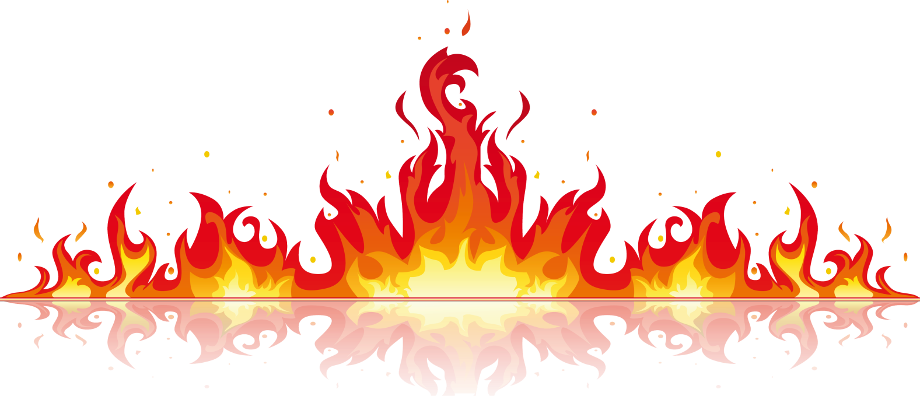
МЕРЫ ПОЖАРНОЙ БЕЗОПАСНОСТИ НА ДАЧНОМ УЧАСТКЕ
Главное управления МЧС России по Республике Башкортостан
С наступлением летнего периода возрастает угроза возникновения пожара.
Уважаемые жители города!
В пожароопасный период на дачных участках
ЗАПРЕЩАЕТСЯ:
Выжигать сухую траву;
Складировать на участках отходы и мусор;
Бросать непотушенные спички, окурки;
Оставлять на солнце тару с горючими газами;
Разводить костры, сжигать мусор , отходы ,тару;
Оставлять без присмотра топящиеся печи.
Чтобы избежать пожар необходимо:
Соблюдать меры предосторожности при пользовании газовыми приборами;
Иметь на участке запасы воды для пожаротушения;
Сухую траву, строительный мусор складировать и сжигать в бочках;
Своевременно ремонтировать отопительные печи, очищать дымоходы от сажи;
Обустроить противопожарные разрывы путем выкоса травы и вспашки между постройками, а также не захламлять их мусором;
Единый телефон службы спасения – «112»

Slide 7
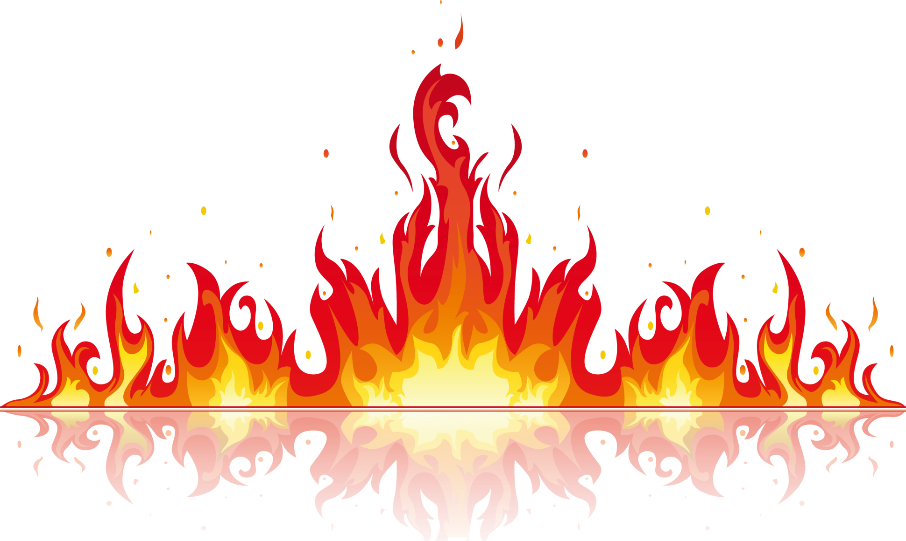
Берегите лес от пожара!
Главное управления МЧС России по Республике Башкортостан
Находясь в лесу соблюдайте правила:
НЕ БРОСАТЬ НА ЗЕМЛЮ ГОРЯЩИЕ СПИЧКИ ИЛИ НЕПОТУШЕННЫЕ ОКУРКИ; НЕ РАЗВОДИТЬ КОСТРЫ В ПОЖАРООПАСНЫЙ ПЕРИОД; НЕ СЖИГАТЬ МУСОР В ЛЕСУ; НЕ ИСПОЛЬЗОВАТЬ ВО ВРЕМЯ ОХОТЫ ПЫЖИ ИЗ ТЛЕЮЩИХ МАТЕРИАЛОВ; НЕ ОСТАВЛЯТЬ В ЛЕСУ МУСОР, ОСОБЕННО ОБТИРОЧНЫЙ МАТЕРИАЛ, ПРОПИТАННЫЙ МАСЛОМ, БЕНЗИНОМ ИЛИ ДРУГИМ ГОРЮЧИМ МАТЕРИАЛОМ; НЕ ОСТАВЛЯТЬ В ЛЕСУ СТЕКЛЯННЫЕ БУТЫЛКИ ИЛИ ОСКОЛКИ СТЕКЛА.
Единый телефон службы спасения – «112»

